Slide 1
SÉANCE A3 · MODULE 2
Les mots du dégât
Dix-sept mots, et ils ne servent pas seulement à décrire : ce sont eux qui font qu'on est pris au sérieux au bout du fil.
75 minutes · Un dégât d'eau
Notes:
Séance de vocabulaire. Prévenir le groupe dès le départ : ces mots-là seront réutilisés dans les trois défis. Ce n'est pas une liste à apprendre puis à oublier.

Slide 2
OBJECTIFS DE LA SÉANCE
À la fin, je serai capable de…
1
nommer ce qu'on voit après un dégât d'eau ;
2
distinguer la cause, le dommage et la réparation ;
3
employer le verbe qui va avec chaque surface ;
4
reconnaître les mots de la démarche : réclamation, franchise, avis.
A3 · Un dégât d'eau
2
Notes:
Lire les objectifs à voix haute. Y revenir au billet de sortie.

Slide 3
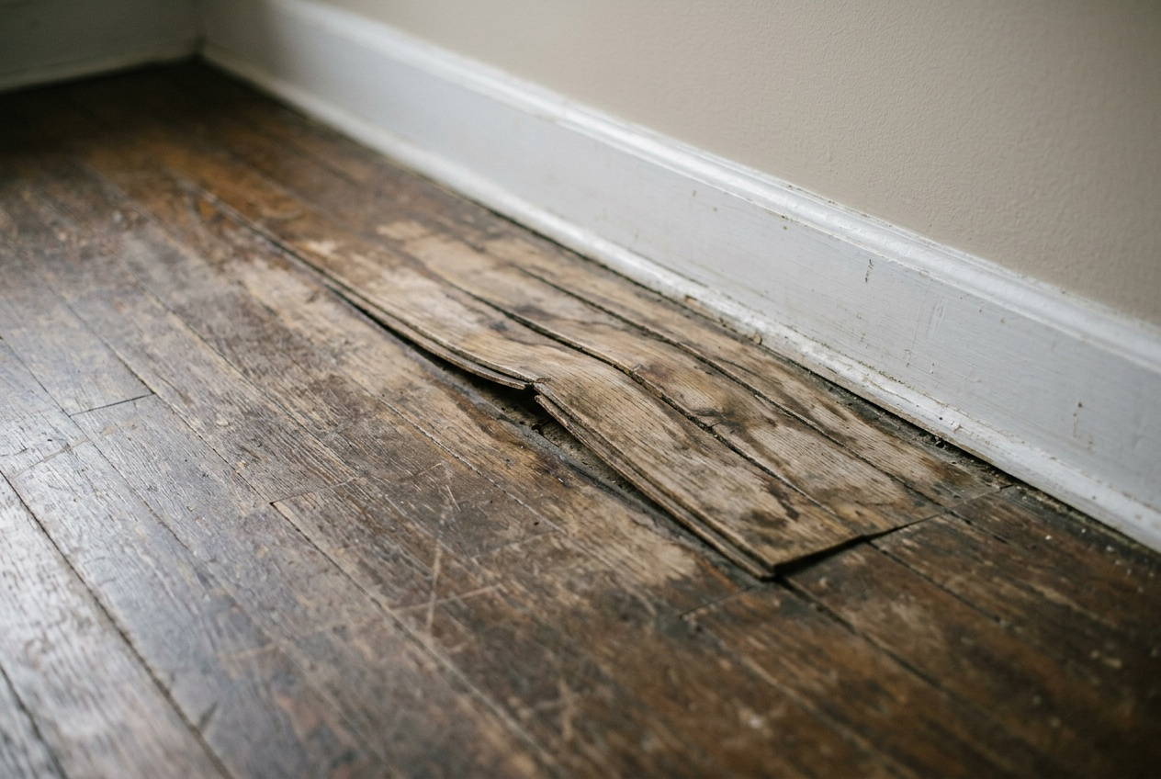
OBSERVATION
Nommez ce que vous voyez. Le mot exact, pas « c'est brisé ».
Qu'est-ce qui a bougé, exactement ?
Combien de lattes ?
Est-ce que ça se voit ou est-ce que ça se sent sous le pied ?
Quel verbe emploieriez-vous ?
A3 · Un dégât d'eau
3
Notes:
Personne ne dit « gondoler » spontanément. Laisser chercher, accepter « ça fait des vagues », puis donner le mot : il se retiendra mieux après l'effort.

Slide 4
VOCABULAIRE · 1 DE 3
Le dégât et ce qu'on voit
un dégât d'eau
les dommages causés par de l'eau répandue
un cerne
la marque ronde et foncée que l'eau laisse en séchant
le plafond
ce qui ferme la pièce par le haut
une chaudière
le seau posé par terre pour recueillir l'eau
gondoler
se déformer en vagues, comme un plancher qui a bu
A3 · Un dégât d'eau
4
Notes:
Faire répéter chaque mot avec son article. « Une chaudière » est un québécisme : le préciser, plusieurs élèves connaissent « un seau ».

Slide 5
VOCABULAIRE · 2 DE 3
La cause et les dommages
un chauffe-eau
le réservoir qui chauffe l'eau du logement
une fuite
le trou par où l'eau sort d'un appareil ou d'un tuyau
une infiltration
de l'eau qui passe lentement à travers un mur
les dommages
tout ce qui a été abîmé, le logement et vos biens
un avis
un papier officiel affiché ou remis pour annoncer
A3 · Un dégât d'eau
5
Notes:
Faire distinguer « fuite » et « infiltration » : la première est l'endroit d'où ça sort, la seconde le chemin que l'eau prend.

Slide 6
VOCABULAIRE · 3 DE 3
Les travaux et la démarche
l'assèchement
le travail qui fait partir toute l'eau d'un mur
un asséchateur
l'appareil bruyant qui souffle de l'air sec
une réclamation
la demande faite à son assureur
une franchise
le montant qui reste toujours à votre charge
une mise en demeure
la lettre ferme qui donne un délai précis
A3 · Un dégât d'eau
6
Notes:
Les trois derniers appartiennent au défi 3. Les nommer dès maintenant : les entendre une première fois suffit à les installer.

Slide 7
TROIS FAMILLES, TROIS MOMENTS
Ne pas les mélanger
LA FAMILLE
CE QU'ELLE NOMME
la cause
un chauffe-eau, une fuite, un tuyau — d'où ça vient
le dommage
un cerne, un plancher gondolé, un matelas humide
la réparation
l'assèchement, un asséchateur, des travaux
la démarche
un avis, une réclamation, une franchise
Un appel bien mené suit exactement cet ordre.
A3 · Un dégât d'eau
7
Notes:
C'est le plan du module entier. Le laisser au tableau : il servira de repère jusqu'à la séance E2.

Slide 8
PRATIQUE · EXERCICE PRIMG
Glissez chaque photo sur sa description
Nommez d'abord à voix haute, puis vérifiez dans le module interactif.
1
Une marque brune et ronde, plus foncée sur le pourtour.
2
Des lattes de bois qui se soulèvent et font des vagues.
3
Un seau de plastique posé par terre.
4
Le gros réservoir qui chauffe l'eau.
5
De la peinture qui se décolle en petites bulles.
6
L'appareil bruyant qui souffle de l'air sec.
A3 · Un dégât d'eau
8
Notes:
Six des huit images de l'exercice. Les deux autres — l'avis affiché et la boîte de documents — se font dans le module, au défi 2.

Slide 9
CORRECTION
Glissez chaque photo sur sa description
Correction — on lit la réponse, on ne commente pas l'erreur.
1
Une marque brune et ronde, plus foncée sur le pourtour. » un cerne
2
Des lattes de bois qui se soulèvent et font des vagues. » un plancher qui gondole
3
Un seau de plastique posé par terre. » une chaudière
4
Le gros réservoir qui chauffe l'eau. » un chauffe-eau
5
De la peinture qui se décolle en petites bulles. » de la peinture qui cloque
6
L'appareil bruyant qui souffle de l'air sec. » un asséchateur
A3 · Un dégât d'eau
9
Notes:
Corriger en groupe. Donner la bonne réponse, sans revenir sur qui s'est trompé.

Slide 10
EMPLOYER UN MOT APPROXIMATIF AU TÉLÉPHONE
Le piège le plus fréquent
ON ENTEND SOUVENT
IL FAUT DIRE PLUTÔT
Il y a de l'eau, c'est tout mouillé.
Un cerne d'un mètre au plafond, et le plancher gondole.
Ce n'est pas une question de beau langage. La personne au bout du fil décide de l'urgence à partir de ce que vous dites. « C'est tout mouillé » peut vouloir dire une flaque ou une pièce inondée ; « un cerne d'un mètre » ne veut dire qu'une chose.
A3 · Un dégât d'eau
10
Notes:
Faire refaire la phrase par deux ou trois élèves, avec leurs propres mesures. L'exercice de A4 part de là.

Slide 11
BILLET DE SORTIE
Choisissez trois mots de la séance et écrivez une phrase avec chacun.
« Le plafond de ma chambre a un cerne brun. »
« Une chaudière est posée sous la fuite. »
A3 · Un dégât d'eau
A3 · Un dégât d'eau
11
Notes:
Deux minutes. Les phrases servent d'amorce à la description écrite de A4.

